Slide 1
Азбука нравственности

Slide 2
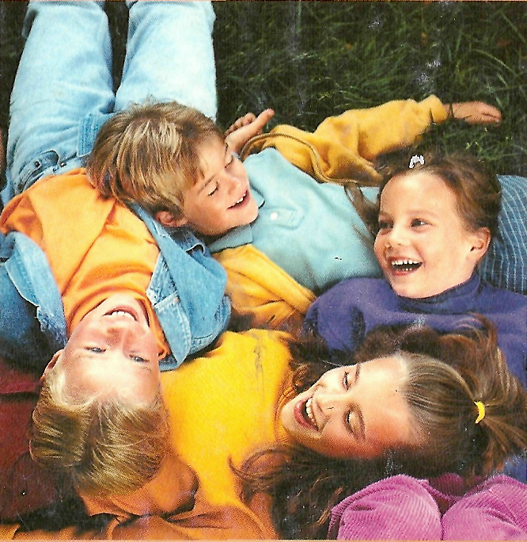
Нравственная культура
– это когда
человек
поступает так,
как учат его
моральные
правила.

Slide 3
Патриотизм
- это любовь к Родине, народу, семье, близким, обычаям и традициям своей страны.

Slide 4
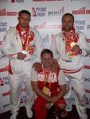
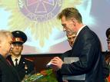

Slide 5
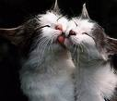
Любовь – глубокое эмоциональное влечение, привязанность.

Slide 6
Любовь, верность.

Slide 7
Верность – вера и доверие, защита от предательства.

Slide 8
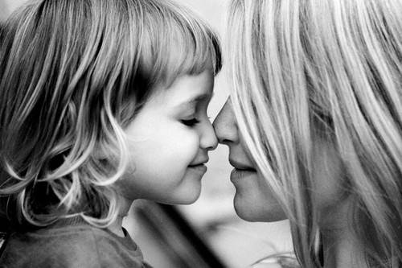
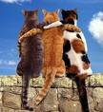
Способность к прощению – когда человек может преодолеть свои чувства и свои эмоции, т.е. не держать зла на человека.

Slide 9
Вежливость – проявление хорошего воспитания, уважения ко всем, доброжелательность.

Slide 10
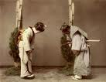
Умение тактично и уважительно общаться с людьми, готовность найти компромисс и выслушать противоположные точки зрения.

Slide 11
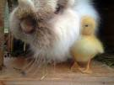
Скромность
черта человека выражающаяся в умеренных требованиях, не стремление к богатству, роскоши, первенству.

Slide 12
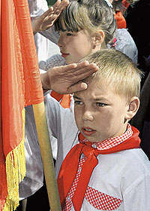
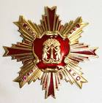
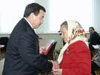
Честь
воинское приветствие
достоинство
благородство

Slide 13
Сострадание
желание помочь человеку в беде, сочувствие чужому горю

Slide 14
Совесть
- это то, что помогает отличить добро от зла, способность человека к осуществлению нравственного самоконтроля.

Slide 15
Гордость
- моральное чувство, в котором отражается осознание соответствия высшим ценностям и стандартам.

Slide 16
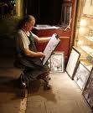
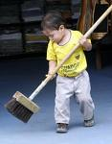
Трудолюбие
- Готовность отдавать силы, время, энергию для производства общественно-полезного труда.

Slide 17
Продолжение следует.
СПАСИБО
ЗА ВНИМАНИЕ.

